Slide 1

TRƯỜNG THCS KIẾN THIẾT
CHÀO MỪNG QUÝ THẦY, CÔ VỀ DỰ GIỜ
MÔN: TOÁN 6
Giáo viên thực hiện: NguyễnThị Lệ

Slide 2






HOẠT ĐỘNG KHỞI ĐỘNG
Nhanh mắt, nhanh trí

Slide 3

1
3
2
0
Câu 1. Điền cụm từ vào …để được khẳng định đúng:
a = b. q + r (a, b là hai số tự nhiên, b ≠0, 0 ≤ r < b)
1)Nếu r = 0 thì ta có ........ a : b = q
2) Nếu r ≠ 0 thì ta có ........ a : b = q ( dư r)
Đáp án: 1) phép chia hết
2) phép chia có dư.

Slide 4
Phần thưởng của bạn là điểm 10
10

Slide 5

1
2
0
3
Câu 2:
Trong hai số 15 và 16, số nào chia hết cho 3, số nào không chia hết cho 3?
Đáp án : 15 chia hết cho 3, 16 không chia hết cho 3

Slide 6

Phần thưởng của bạn là một tràng pháo tay!

Slide 7
1
3
2
0
Câu 3:
Trong đợt tổng kết tháng 9, lớp 6A4 được Hội cha mẹ học sinh thưởng 50 cái bút. Trường lại thưởng thêm cho lớp 4 hộp bút nữa (số bút trong mỗi hộp là như nhau). Các bạn đề nghị chia đều phần thưởng cho 4 tổ. Nếu không biết số bút trong mỗi hộp, ta có thể chia đều số bút đó cho 4 tổ được không ?

Slide 8

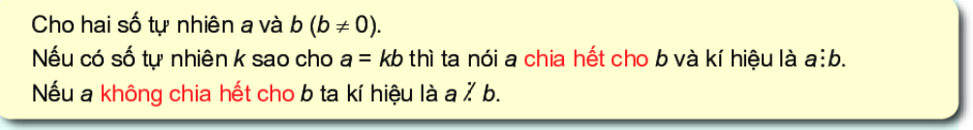

Slide 9
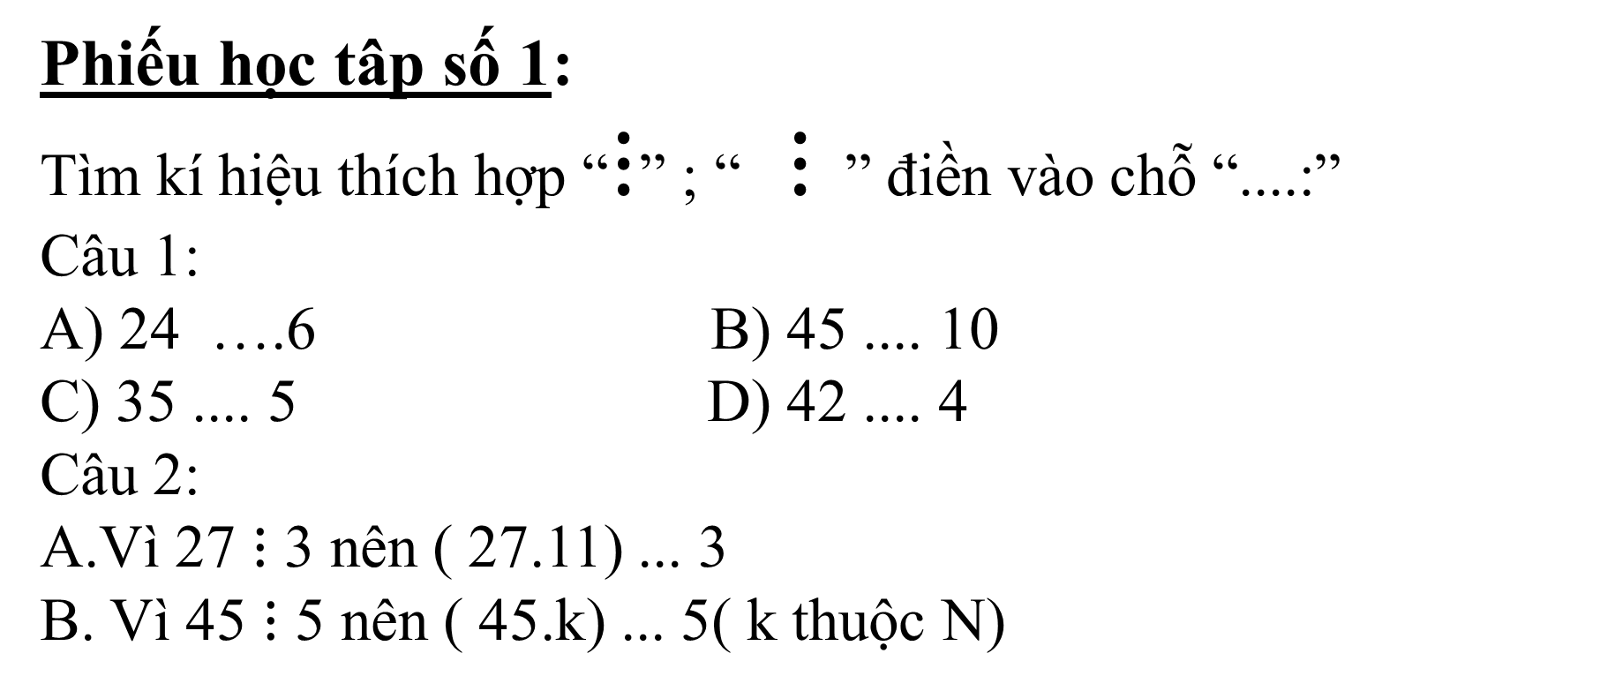
Phiếu học tâp số 1:
Tìm kí hiệu thích hợp “$⋮$” ; “$⋮$ ” điền vào chỗ “....:”
Câu 1:
A) 24 ….6 B) 45 .... 10
C) 35 .... 5 D) 42 .... 4
Câu 2:
A.Vì 27 $⋮$ 3 nên ( 27.11) ... 3
B. Vì 45 $⋮$ 5 nên ( 45.k) ... 5( k thuộc N)

Slide 10
Trong một tích, nếu có một thừa số chia hết cho một số thì tích chia hết cho số đó.

Slide 11
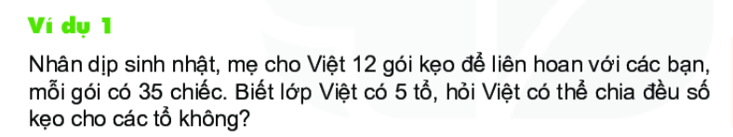
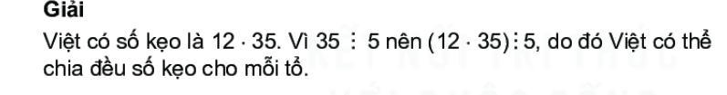
?

Slide 12

Phiếu học tập số 2
Điền từ thích hợp vào chỗ trống:
5 là...... của 15 b) 18 là........ của 6
c) 45 là ...... của 9 d) 8 là........ của 72
Đáp án và biểu điểm:
a) 5 là ước của 15 ( 2,25 điểm)
b) 18 là bội của 6 ( 2,25 điểm)
c) 45 là bội của 9 ( 2,25 điểm)
d) 8 là ước của 72 ( 2,25 điểm)
1,0 điểm trình bày.

Slide 13

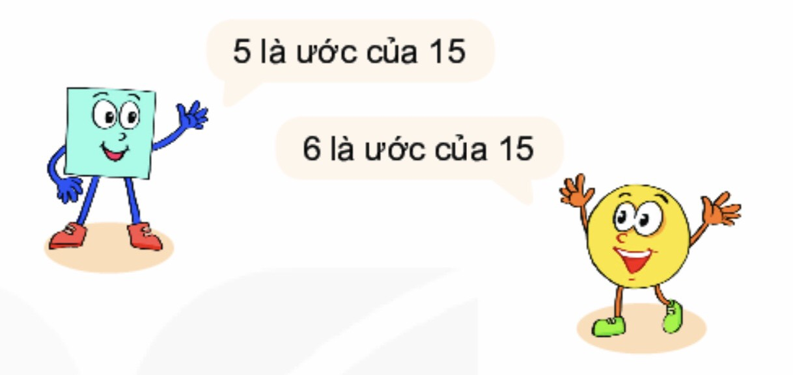
Bạn Vuông hay Tròn đúng nhỉ?

Slide 14
Yêu cầu:
HOẠT ĐỘNG NHÓM .
Mỗi nhóm cử ra 1 trưởng nhóm.
Các nhóm thảo luận và trình bày vào bảng nhóm nhiệm vụ dưới đây.
Sau khi hoạt động nhóm xong, các nhóm đổi chấm chéo, giáo viên sẽ chọn và mời 1 bạn bất kỳ trong 1 nhóm lên trình bày để lấy điểm cho cả nhóm.
Chúc các em hoàn thành tốt nhiệm vụ.

Slide 15
HOẠT ĐỘNG NHÓM( 3 PHÚT)
1)Nhóm I, II
HĐ1: Lần lượt chia 12 cho các số từ 1 đến 12, em hãy viết tập hợp tất cả các ước của 12.
2) Nhóm III, IV
HĐ2: Bằng cách nhân 8 với 0; 1; 2; ... em hãy viết các bội của 8 nhỏ hơn 80.

Slide 16
HOẠT ĐỘNG NHÓM( 3 PHÚT)
Đáp án, biểu điểm:
+HĐ 1: Lần lượt chia 12 cho các số từ 1 đến 12, ta thấy 12 chia hết cho 1;2;3;4;6;12 nên Ư(12) = { 1; 2; 3; 4; 6; 12} ( 9,0 điểm)
Trình bày nhanh, đẹp (1,0 điểm)
+HĐ 2: B(8) ={ 0;8; 16; 24; 32; 40; 48; 56; 64; 72; …}
Các bội của 8 nhỏ hơn 80 là:
{ 0;8; 16; 24; 32; 40; 48; 56; 64; 72} ( 9,0 điểm)
Trình bày nhanh, đẹp (1,0 điểm)

Slide 17

*) Cách tìm ước của số a( a>1)
Quy tắc: Ta có thể tìm các ước của a (a >1) bằng cách lần lượt chia a cho các số tự nhiên từ 1 đến a để xét xem a chia hết cho những số nào, khi đó các số ấy là ước của a.

Slide 18

Cách tìm bội của một số khác 0:
Quy tắc: Muốn tìm bội của một số khác 0 ta lấy số đó nhân lần lượt với 0; 1; 2; 3; ....

Slide 19
Ví dụ 2 :
Tìm Ư(15)
Tìm các bội của 6 nhỏ hơn 30

Slide 20
Câu 3:
Trong đợt tổng kết tháng 9, lớp 6A4 được Hội cha mẹ học sinh thưởng 50 cái bút. Trường lại thưởng thêm cho lớp 4 hộp bút nữa (số bút trong mỗi hộp là như nhau). Các bạn đề nghị chia đều phần thưởng cho 4 tổ. Nếu không biết số bút trong mỗi hộp, ta có thể chia đều số bút đó cho 4 tổ được không ?

Slide 21
HƯỚNG DẪN VỀ NHÀ
- Ôn lại nội dung kiến thức đã học.
- Hoàn thành các bài tập: 2.1; 2.2; 2.3; 2.9/ SGK trang 33.
- Chuẩn bị bài mới “Phần 2. Tính chất chia hết của một tổng”

Slide 22
Bài 2.7:Cô giáo muốn chia đều 40 HS thành các
nhóm để thực hiện dự án học tập. Hoàn thành bảng sau vào vở( bỏ trống trường hợp không chia hết)
Số nhóm | Số người ở một nhóm
4 | ?
? | 8
6 | ?
8 | ?
? | 4

Slide 23
Bài 2.8:
Đội thể thao của trường có 45 vận động viên. Huấn luyện viên muốn chia thành các nhóm để tập luyện sao cho mỗi nhóm có ít nhất 2 người và không quá 10 người. Biết rằng các nhóm có số người như nhau, em hãy giúp huấn luyện viên chia nhé.

Slide 24




Giáo viên : Hà Thu Huyền
Trường : THCS Vĩnh Niệm

